Slide 1
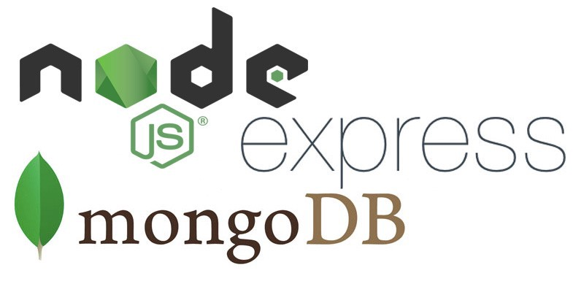
Koneksi ke mongodb

Slide 2
Install Library
Install mongoose
npm install mongoose --save
Install dotenv
npm install dotenv --save

Slide 3
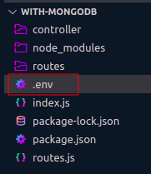

.env File
Buat file .env pada folder project
ketik kode berikut
DATABASE_URL = mongodb://localhost:27017/siakad

Slide 4
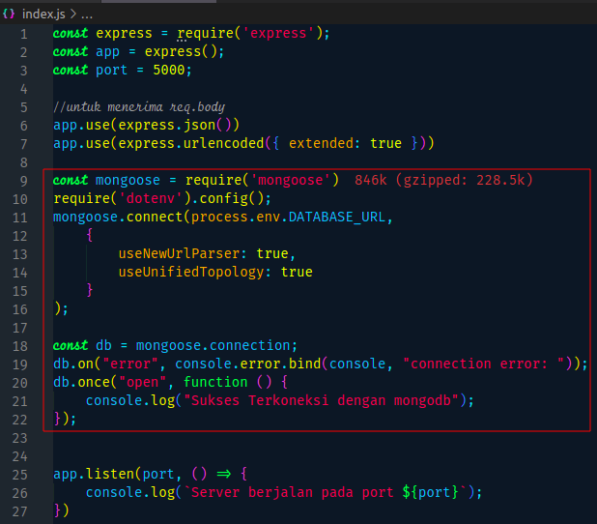
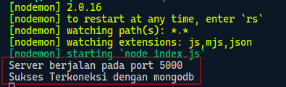
Buat koneksi
Pada index.js tambahkan kode berikut

Slide 5
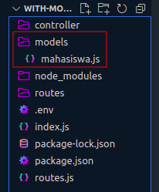
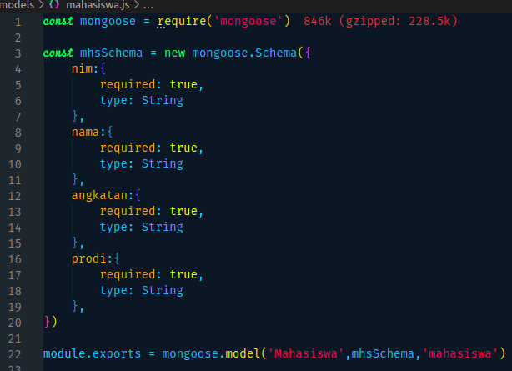
models
Pada ./models/mahasiswa.js ketik kode berikut

Slide 6
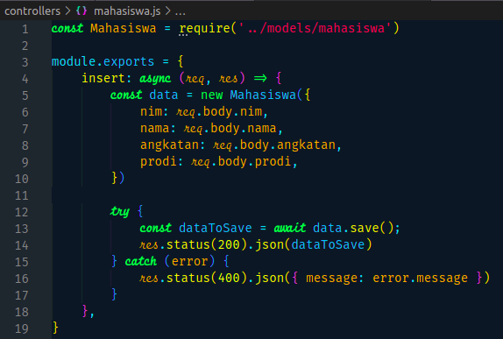
controllers ==> post
Pada ./controllers/mahasiswa.js ketik kode berikut

Slide 7
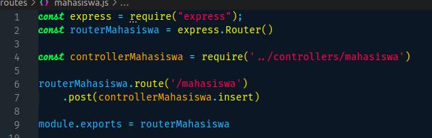
routes
Pada ./routes/mahasiswa.js ketik kode berikut

Slide 8
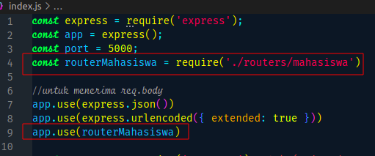
Index.js
Pada ./index.js tambahkan kode berikut

Slide 9
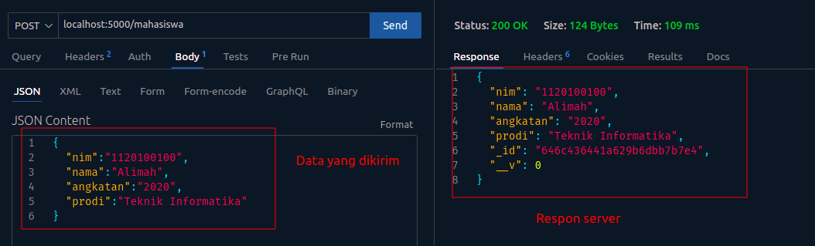
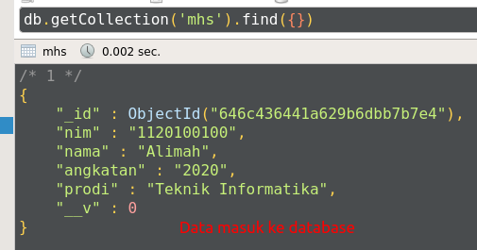
Uji Coba

Slide 10
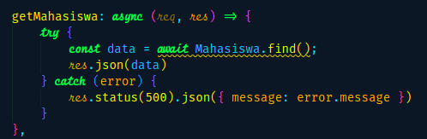
controllers ==> get
Pada ./controllers/mahasiswa.js ketik kode berikut

Slide 11
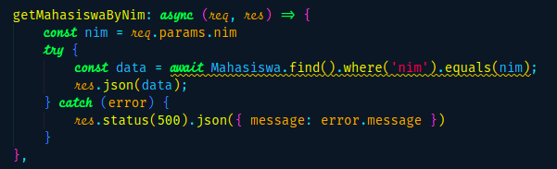
controllers ==> getByNim
Pada ./controllers/mahasiswa.js ketik kode berikut

Slide 12
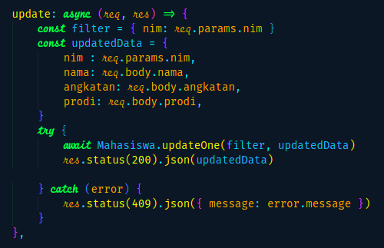
controllers ==> update
Pada ./controllers/mahasiswa.js tambahkan kode berikut

Slide 13
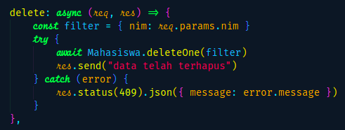
controllers ==> delete
Pada ./controllers/mahasiswa.js tambahkan kode berikut

Slide 14
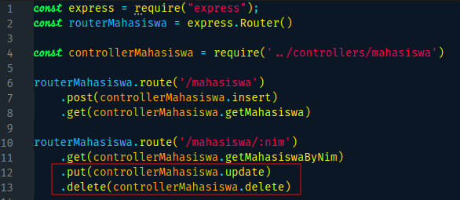
routes
Pada ./routes/mahasiswa.js tambahkan kode berikut

